Slide 1
Olt Tamás
színész, rendező, színdarabíró

Slide 2
Képzések

Slide 3
Babarczy László
első kaposvári osztályában
szerzett színész diplomát
2006 óta aktív
Játszik Magyarország számos színházában
vendégszerepel szerte Európában
turnézik Amerikában és Ázsiában

Slide 4
Drámaórák és tréningek
az elmúlt tizenöt évben
több mint száz foglalkozást tartott
több mint negyven iskolában

Slide 5
Nemzetközi workshopok
Csehország
Lengyelország
Szlovákia
Magyarország

Slide 6
Rendezések
Magyarország
Ukrajna
Románia

Slide 7
Színművek
Több színdarabja is
lefordításra került
Angol
Francia
Román
nyelvekre

Slide 10
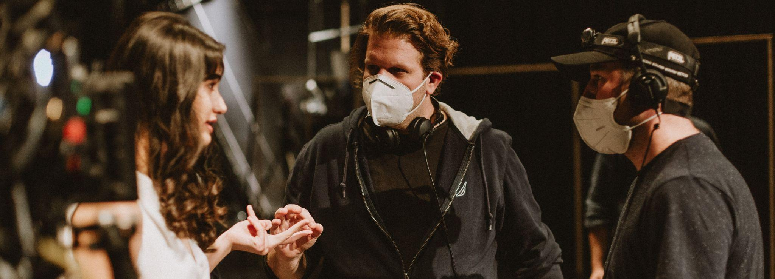
Első filmjét
a Korai menyegzőt
a világ több országában is bemutatták
Los Angelestől Párizsig

Slide 11
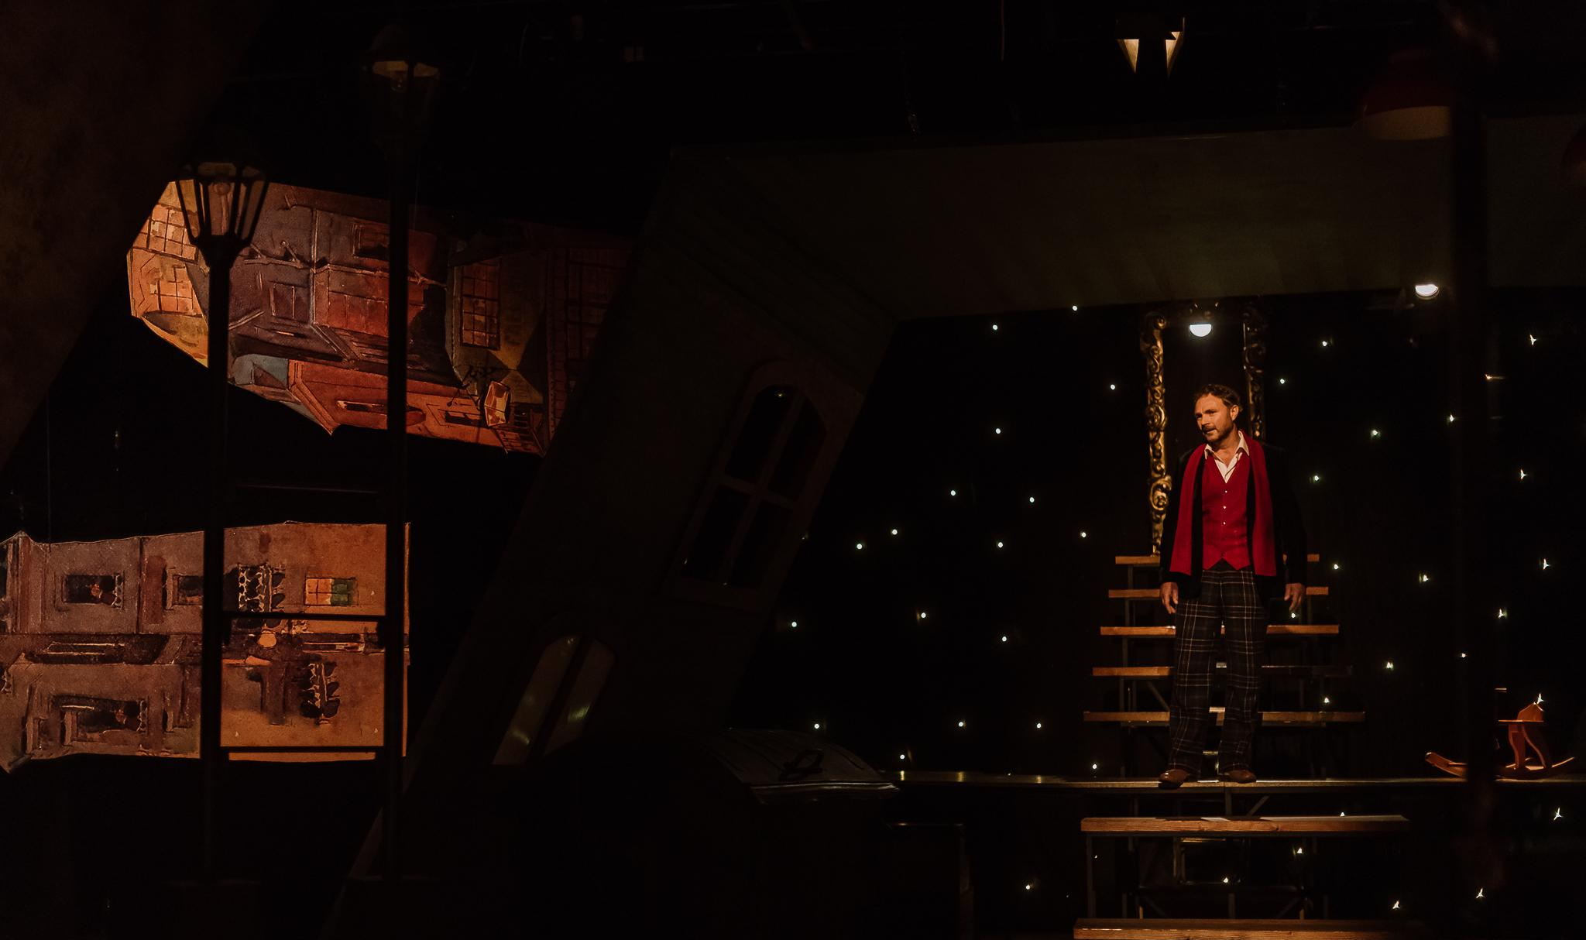
Eddig bemutatott színművei
· Ülni állni ölni halni 2007. Móricz Zsigmond Színház
· A lélek hossza 2009. Móricz Zsigmond Színház
· Déryné hadművelet 2010. Móricz Zsigmond Színház, 2019. Gózon Gyula Kamaraszínház
· Absinth 2013. Csokonai Színház, 2020 Marosvásárhelyi Nemzeti Színház
· Hét randi 2013. Csokonai Színház, 2021. Zenthe Ferenc Színház
· Öngyilkosok klubja 2014. Beregszászi Illyés Gyula Magyar Nemzeti Színház
· Tetszettek volna forradalmat csinálni 2014. Váci Dunakanyar Színház
· Minden kezdet nehéz hát még a versenyzongora 2014. Váci Dunakanyar Színház
· Taurin Trauma 2015. Móricz Zsigmond Színház
· Megadom magam 2016. Váci Dunakanyar Színház
· Szájon lőtt tigris 2017. Nemzeti Színház
· A Koncert avagy semmi sem tökéletes 2018. Csiky Gergely Színház
· Korai menyegző 2019. Csiky Gergely Színház
· Tüskevár (társszerző) 2020. Csiky Gergely Színház
· Új stílusgyakorlatok (társszerző) 2020. Móricz Zsigmond Színház
· Madagascar (műfordító) 2021. Csiky Gergely Színház
· Minden jegy elkelt 2022. Győri Nemzeti Színház

Slide 12
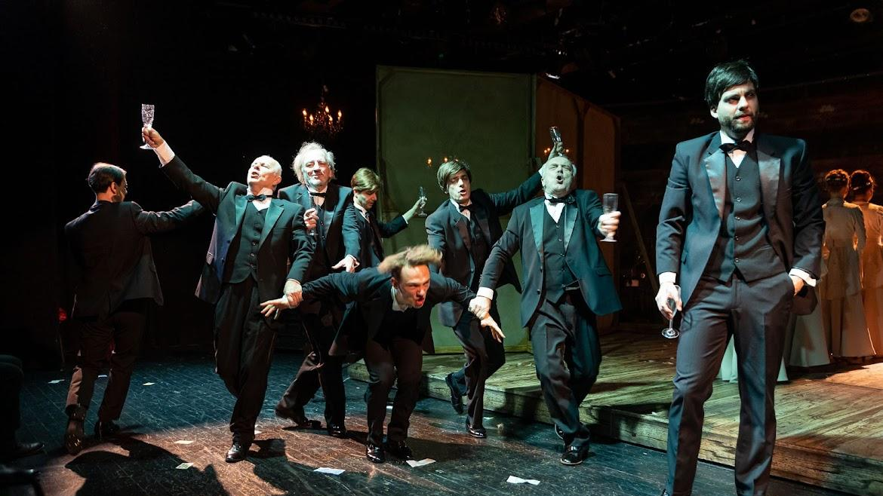
Főbb rendezései
· Ülni, állni, ölni, halni 2007. Móricz Zsigmond Színház
· Nem viccelek, csak játszom! 2008. Móricz Zsigmond Színház
· A lélek hossza 2009. Móricz Zsigmond Színház
· Déryné Hadművelet, avagy … 2010. Móricz Zsigmond Színház
· Hét randi 2013. Csokonai Nemzeti Színház
· Öngyilkosok klubja 2014. Beregszászi Illyés Gyula Magyar Nemzeti Színház
· Minden kezdet nehéz hát még a versenyzongora 2015. Váci Dunakanyar Színház
· Taurin Trauma 2015. Móricz Zsigmond Színház
· I Love U, de jó vagy légy más 2016. Móricz Zsigmond Színház
· Szájon lőtt tigris 2017. Nemzeti Színház
· Korai menyegző 2019. Csiky Gergely Színház
· Tüskevár 2020. Csiky Gergely Színház
· Absinth 2020. Marosvásárhelyi Nemzeti Színház
· Csárdáskirálynő 2021. Csiky Gergely Színház
· Madagascar 2021. Csiky Gergely Színház
· Minden jegy elkelt 2022. Győri Nemzeti Színház

Slide 13
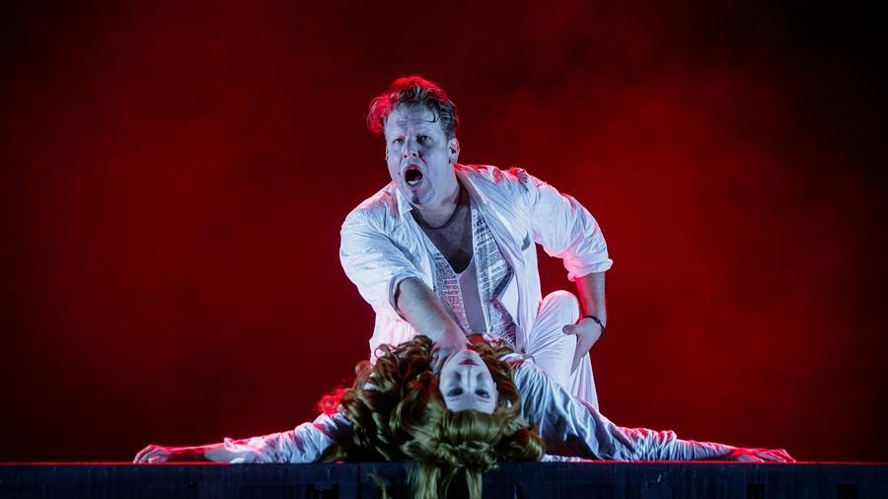
Főbb szerepei
· Pilátus (Csíksomlyói Passió)
· Petur Bán (Katona József: Bánk Bán)
· Arnolphe (Moliere: Nők iskolája)
· Lopahin (Csehov: Meggyeskert)
· Heródes (Szarka Tamás: Mária)
· Árész (Stanislav Wyspianski: Novemberi Éj)
· Vitéz László (Weöres Sándor: Holdbéli csónakos)
· Guiche gróf (Rostand: Cyrano de Bergerac
· Fejenagy (Petőfi Sándor: A helység kalapácsa)
· VIII. Henrik (Foszter‑Mohácsi: I. Erzsébet)
· Simon Péter (Dés‑Nemes‑Böhm‑Korcsmáros‑Horváth:Valahol Európában)
· Konferanszié (Kander‑ Ebb: Kabaré)
· Szaurosz (Tasnádi István: Fédra Fittness)
· Dimitrij Karamazov (Dosztojevszkij‑Crane: Karamazov testvérek)

Slide 14
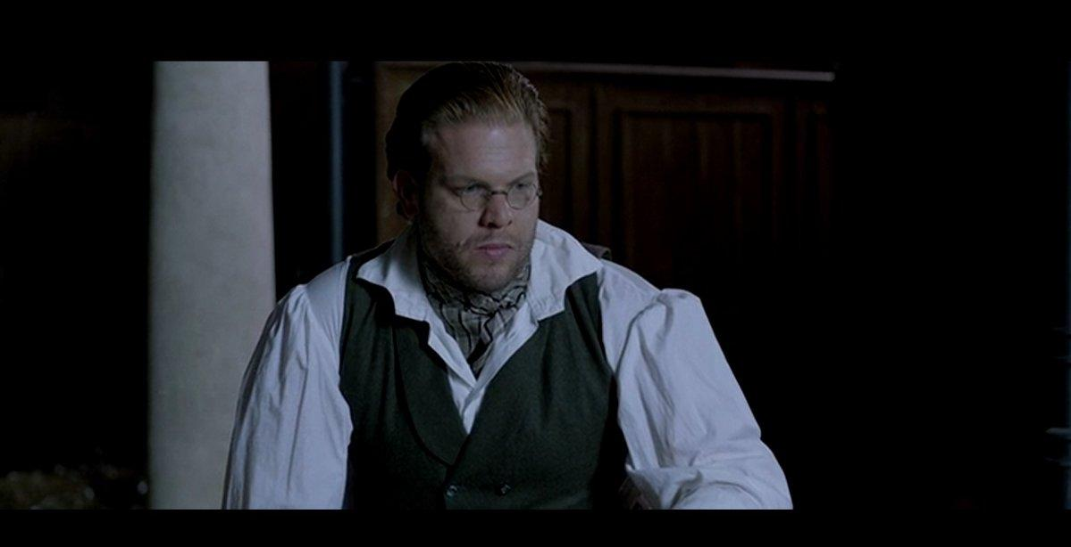
Főbb filmes szerepei
· L'île aux trésors- Kincses sziget (2007)
· A zsidónegyed, (2008)
· A rögöcsei csoda, (2014)
· Kincsem, (2017)
· Valami Amerika 3, (2018)
· Fekete emberek, (2018)
· Mi kis falunk, (2018)
· Ransom- Váltságdíj, (2019)
· The Witcher Vaják, (2019)
· Cellamesék, (2021)
Filmrendezőként és forgatókönyvíróként
· Korai Menyegző- Játékfilm
· Tüskevár- Tv játék

Slide 15
Díjak és elismerések
· Kazinczy‑érem (2003)
· Évad‑díj (2008)
· Államalapító‑díj (2010)
· Kelet‑Magyarország nívódíj (2010)
· Thália nyakkendő (2013)
· Mensáros‑díj (2014)
· Katona József drámaíró pályázat alkotói díja (2013)
· Thália Humorfesztivál író‑rendezői különdíj (2016)
· Kaleidoszkóp fődíj (2010, 2017)
· Belügyminiszteri kitüntetés, a bűnmegelőzési musical megalkotásáért (2017)
· Vidéki színházak fesztiválja különdíj (2019)
· Dráma a szalonban, kortárs drámajáték legjobb előadás díja, közönségdíj (2021)

